Slide 1
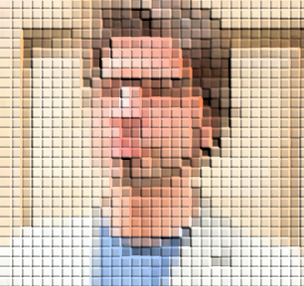
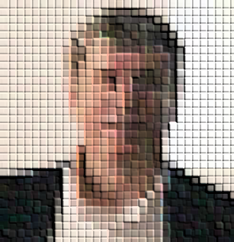
LABORATORIO DI PROGETTAZIONE 4/A PROF. ARCH. ROBERTO A. CHERUBINI con ARCH. ALESSIA GALLO (PhD student ARCHITETTURA TEORIE E PROGETTO DIAP SAPIENZA) ARCH. MARCO GIORDANO (CONSULENTE ESTERNO) ARCH. ANDREA LANNA (CONSULENTE ESTERNO)
CONCEPT&CONCEPTS
Casi Studio

Slide 2
Casi di studio
LabProArc4A_Cherubini_2020
arch. Andrea Lanna

Slide 3
Riqualificazione del Waterfront e del porto di Procida

Slide 4
In breve,
L’area di progetto è la parte del porto della città di Procida dedicato all’attracco dei traghetti e degli aliscafi provenienti da Napoli e non solo.
Oltre al grande spazio dedicato alla sosta e alla manovra dei veicoli da imbarcare e sbarcare, sull’area sono presenti dei cantieri navali, una importante cabina elettrica che distribuisce l’energia elettrica per tutta l’isola, oltre ad alcuni servizi per la navigazione.
Il porto per Procida rappresenta la porta dell’isola e l’area di progetto ne è lo spazio di soglia.
Di fondamentale importanza quindi è il tema della riqualificazione del Waterfront, sia in termini architettonici che funzionali, legati alle nuove necessità di qualità urbana.
Il programma progettuale prevedeva la realizzazione di 4 padiglioni da inserire tra il terminal degli aliscafi ad est ed il molo ad ovest: un padiglione per la navigazione, uno del turismo, uno dedicato alla nautica e l’ultimo di servizio alle attività ludiche e di spiaggia.
L’area, stratta tra il mare ed un fronte edificato alto circa 15 metri, termina a destra con il terminal ed a sinistra con il braccio del porto prossimo alla spiaggia.
Le officine presenti sull’area sono recintate da una muro che lasca uno stretto accesso dall’area del porto alla spiaggia.
L’obbiettivo dei vari progetti era quello di restituire all’area una nuova qualità urbana e di migliorare le connessioni tra le diverse parti interessate, secondo logiche compositive giustificate da un Concept

Slide 5
REFLECTIONS
Università degli Studi di Roma “Sapienza” - Facoltà di Architettura - Corso di laurea Architettura UE Laboratorio di Progettazione Architettonica IV - prof. R. Cherubini - studenti: P.Amato, G. Cappello, I. De Marco, N.P. De Marco

Slide 6
Riflessi
Osservare tutto con una duplice prospettiva, come guardare alla realtà e alle cose anche attraverso il tremolante e mobile riflesso nell'acqua e chiedersi se sia più vero il reale o l'immagine riflessa

Slide 7
Dall’analisi del luogo, gli studenti hanno identificato nel colore un elemento caratteristico della città di Procida.
Questo, combinato al mare, ha fatto nascere in loro la suggestione del riflesso, che è diventato il CONCEPT del progetto.
Colori e Riflessioni sull’acqua come mezzi per descrivere una nuova realtà contemporanea in un luogo storicizzato, capace di reinterpretare i caratteri del luogo stesso. Linee guida nella genesi di una forma architettonica, contenitore di ambiti funzionali necessari alle nuove esigenze del porto ed in grado di ridefinire il fronte sull’acqua di quella che è l’unica porta della città.

Slide 11
L’area tra banchina e fronte storico costruito è diventato il luogo delle riflessioni, dove i colori della città sono ora in vibrazione.
La trasposizione dall’idea all’immagine è avvenuta rappresentando il “riflesso” (a terra) degli antichi colori del fronte mediante delle fasce perpendicolari alla banchina dai bordi indefiniti, marcati da linee parallele alla linea dell’acqua.
Questa immagine contiene tutti gli elementi compositivi del progetto.

Slide 12
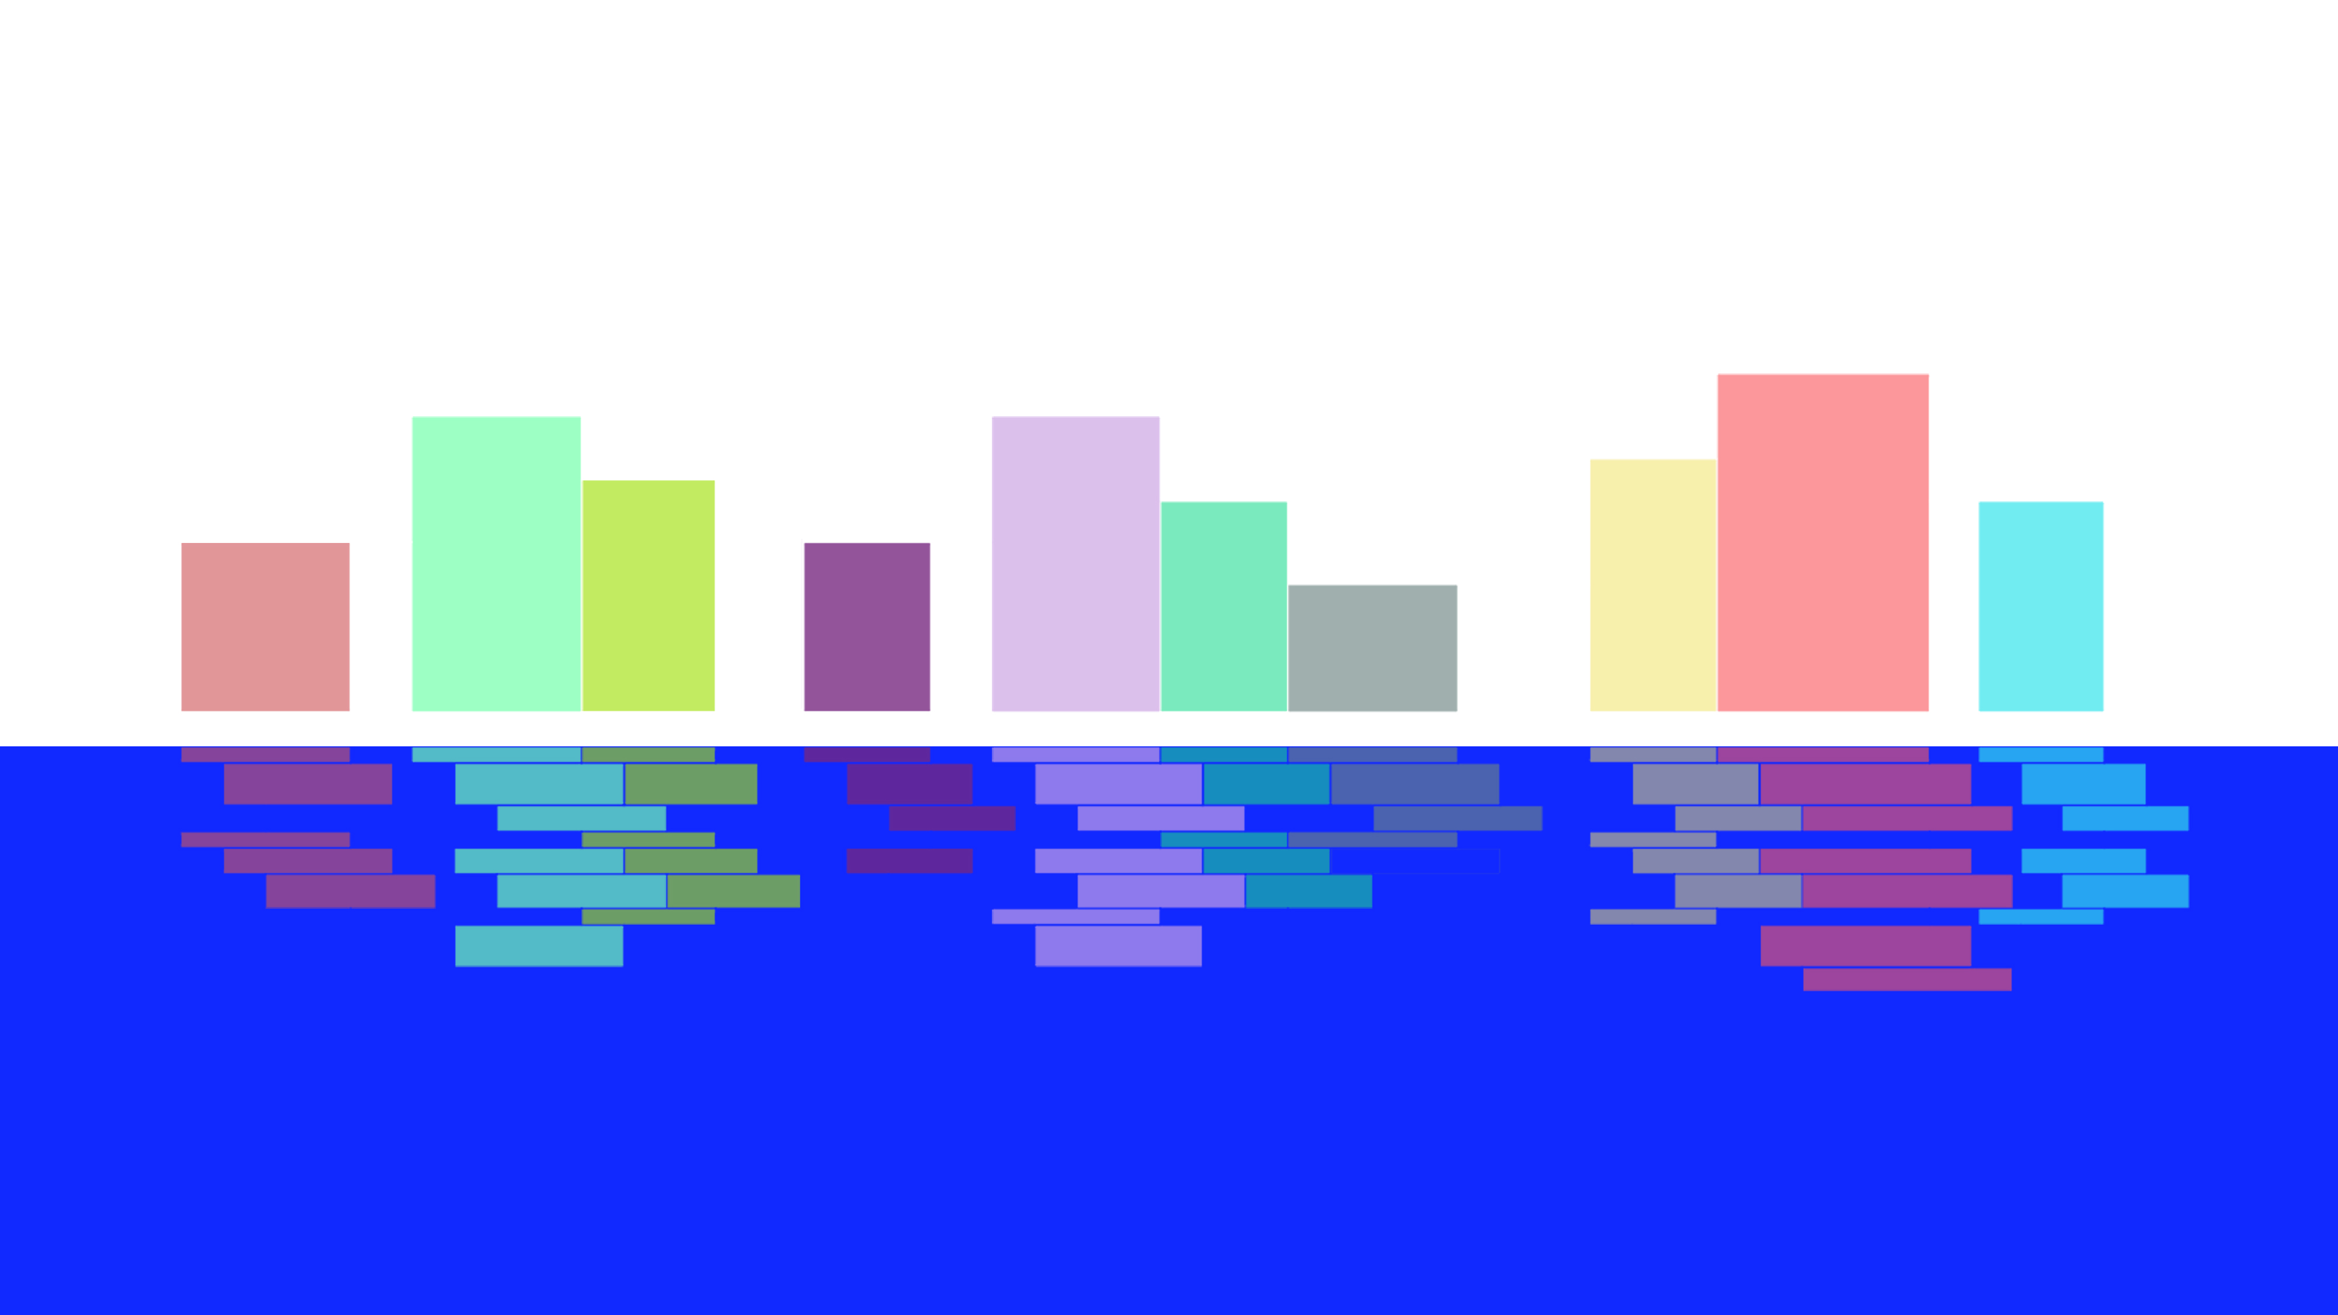

Slide 13
Padiglione del turismo
Padiglione della navigazione
Padiglione della nautica
Padiglione della spiaggia

Slide 15
Le linee parallele alla banchina sono diventate linee guida e strumento compositivo per la progettazione dello spazio esterno, interno e delle coperture frastagliate degli edifici che si muoveranno sopra degli elementi stereometrici, i padiglioni, contenenti le funzioni necessarie.

Slide 17
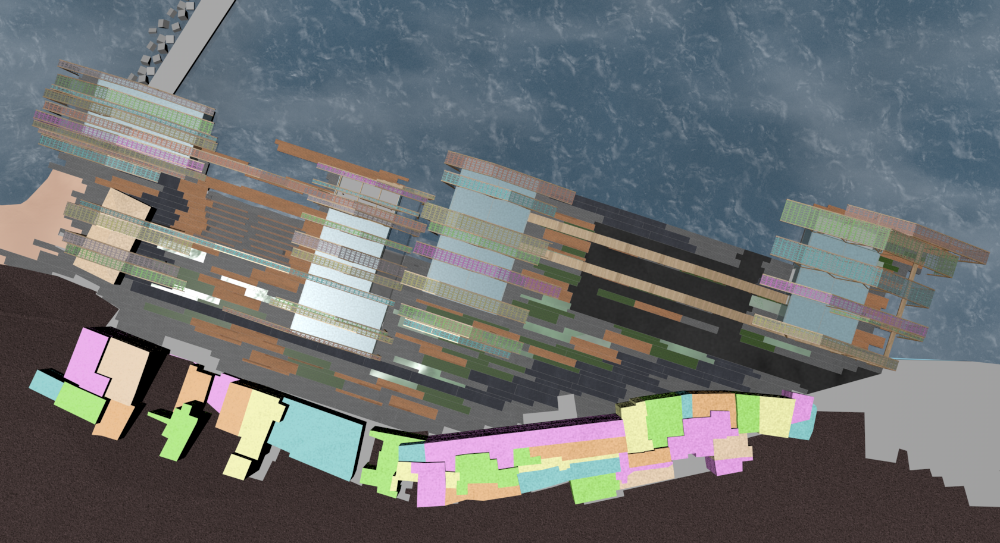

Slide 18
Padiglioni in vetro, protetti da fasce brise soleil colorate, che generano un doppio gioco di riflessi dando forma (e vita) a quell’immagine evocativa posta alla base dei ragionamenti, elaborando il Concept prefissato in modo coerente.

Slide 19
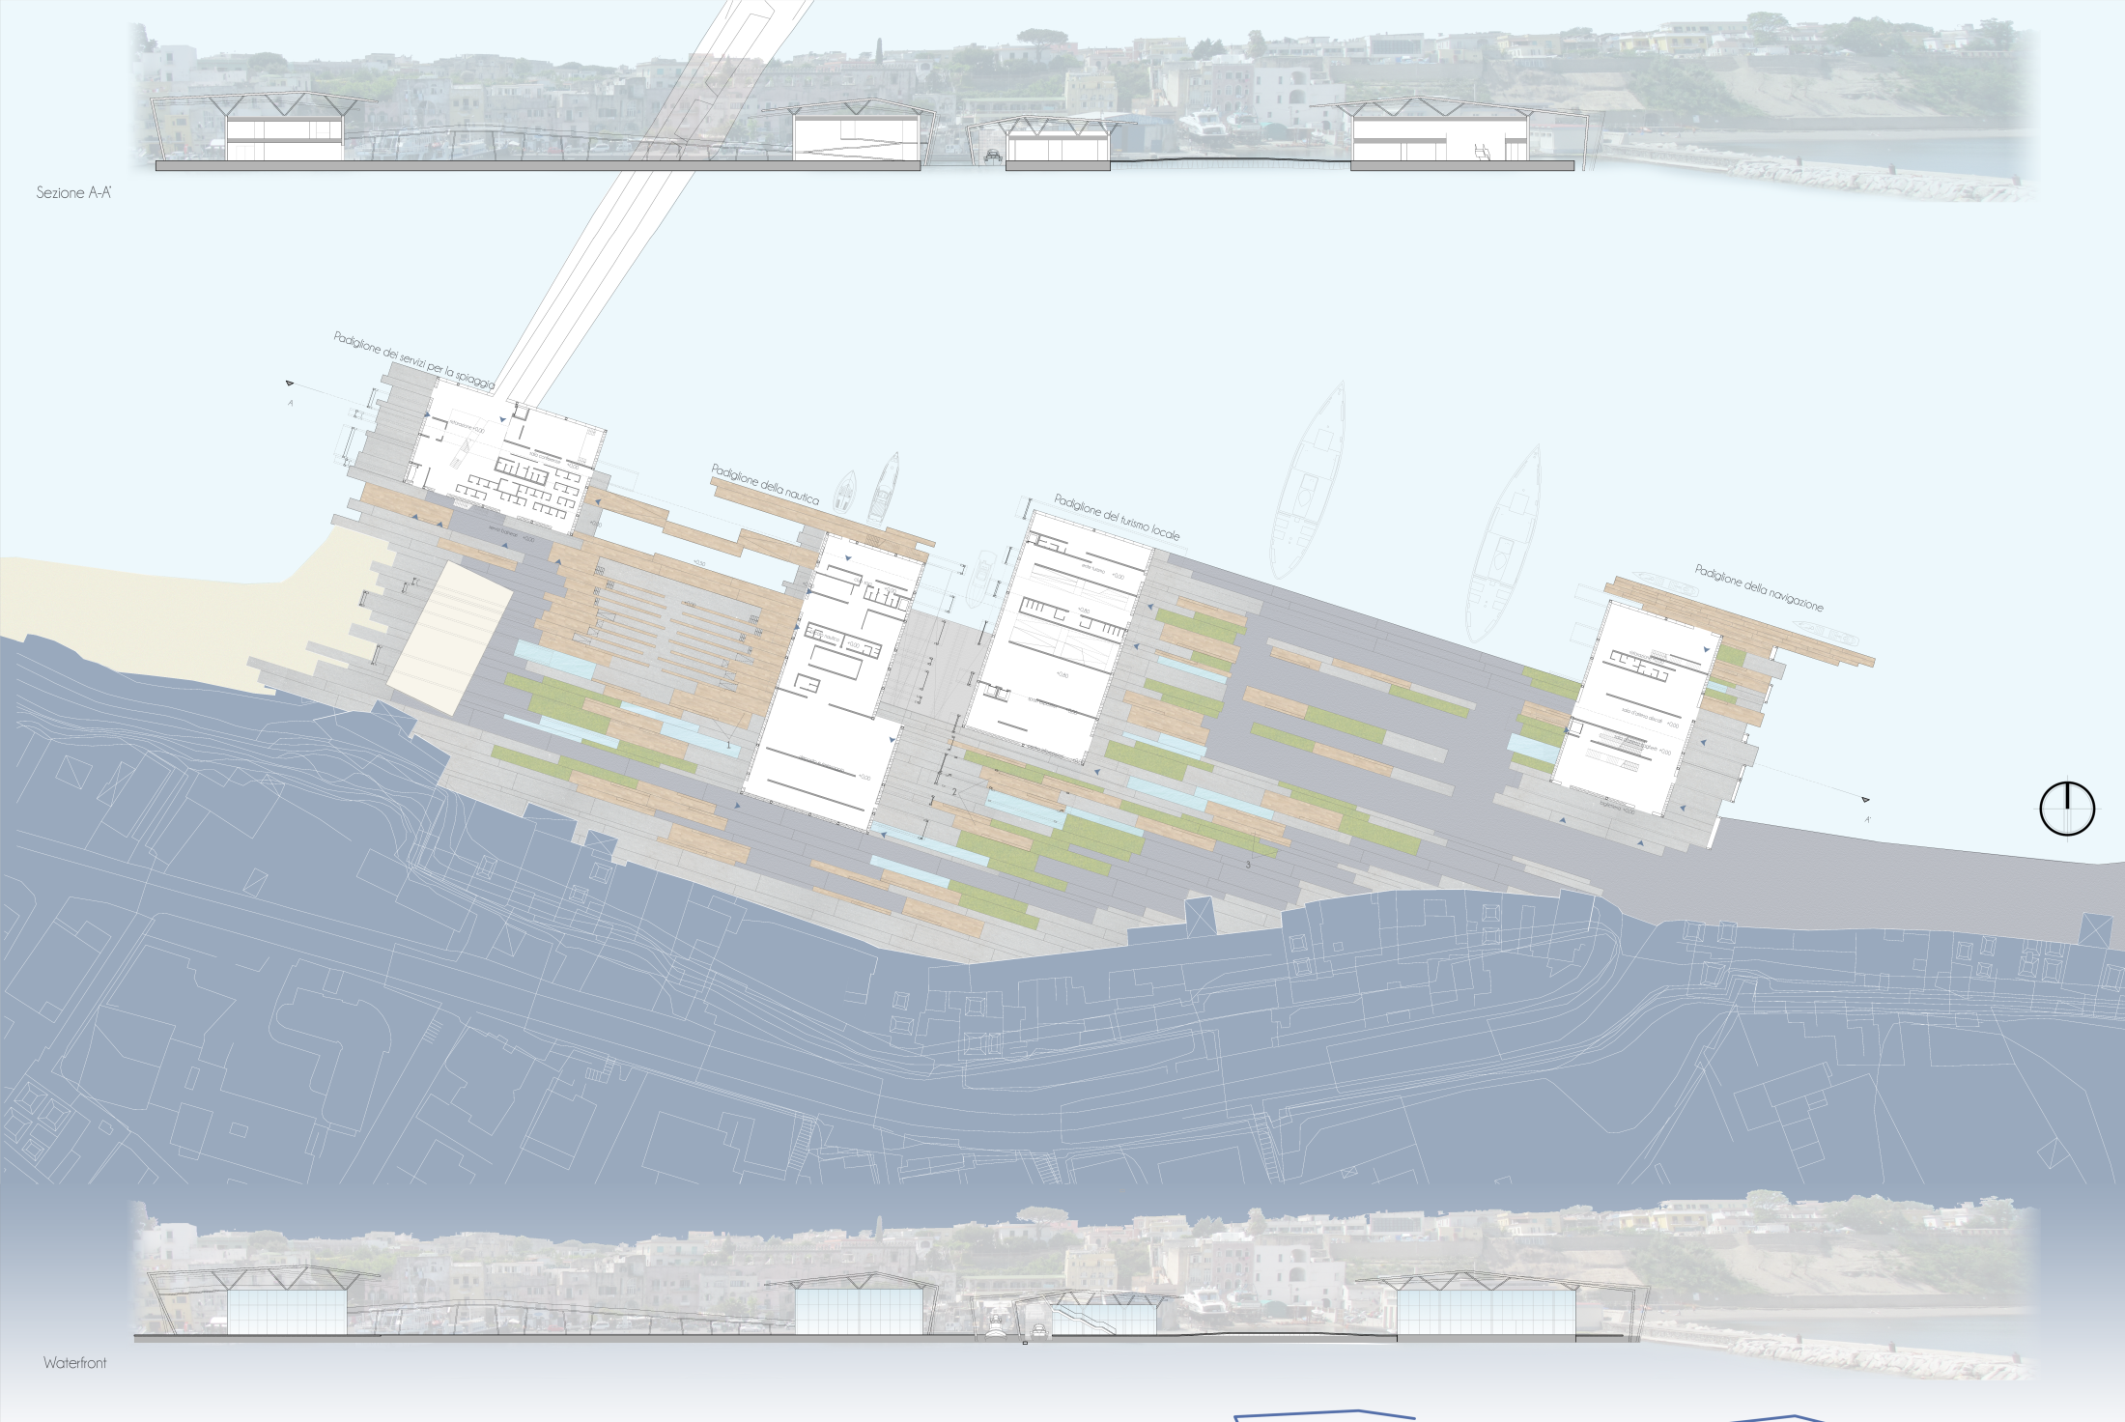

Slide 20
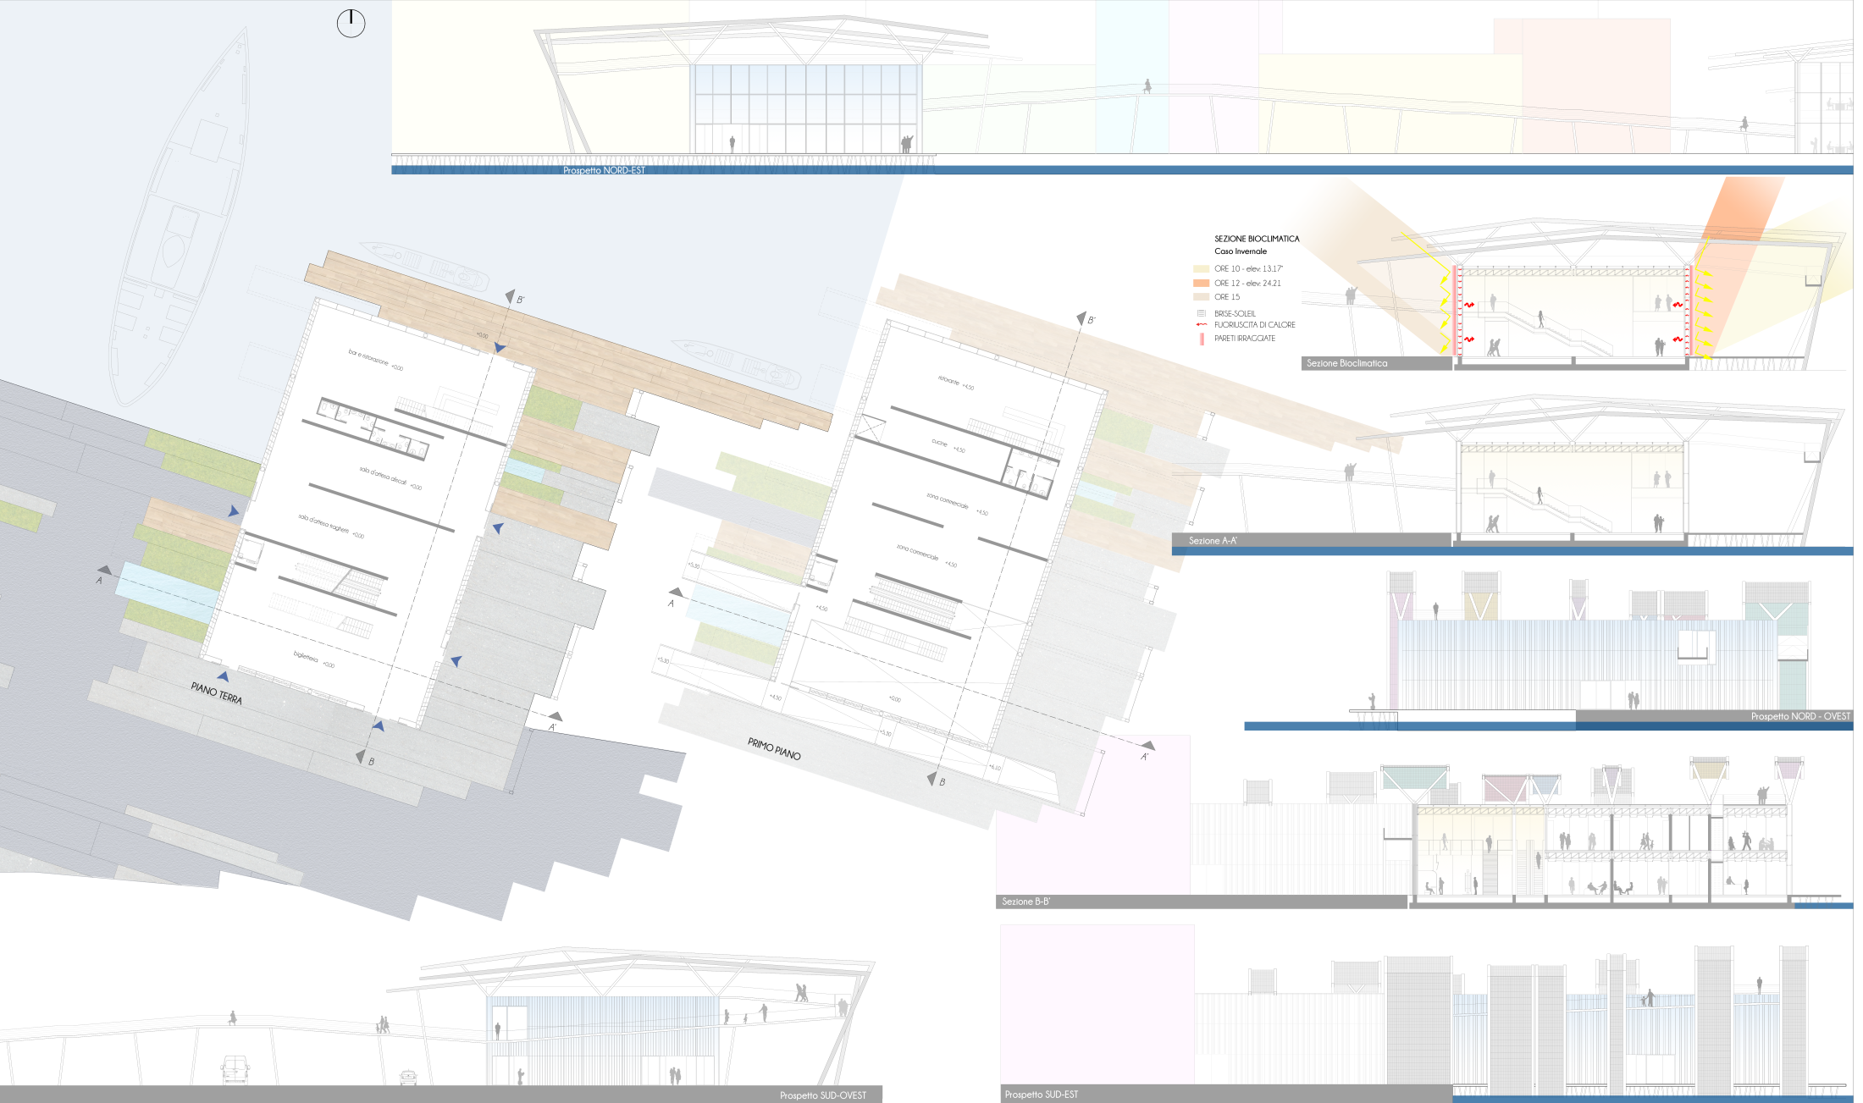
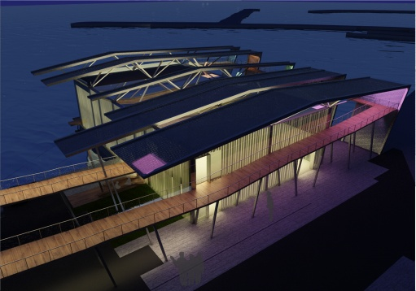
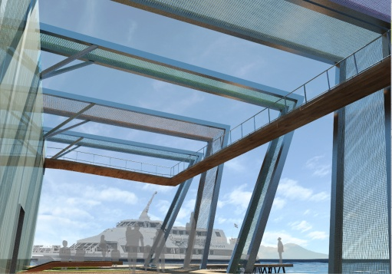
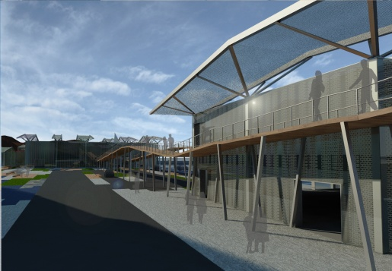
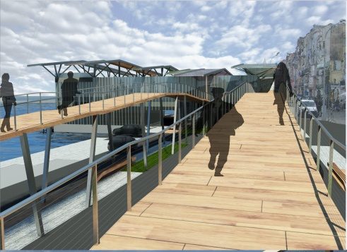

Slide 21
L’idea, valida alla scala urbana e capace di dare forma agli edifici, attraverso le linee guida prestabilite, è stata in grado di essere applicata anche alla composizione dello spazio interno degli edifici, identificando ambiti funzionali e gerarchie spaziali in totale coerenza con il Concept

Slide 22
Con questo primo esempio ho voluto mostrare come da un’idea di Concept possa nascere e svilupparsi un progetto coerente in grado di trasformare un’immagine evocativa, un racconto in architettura e come questa può essere rappresentata.
Con il caso successivo, sempre evidenziando Il Concept del progetto, porrò l’accento più su come debba essere descritto il progetto alle varie scale di rappresentazione cercando di spiegare l’aderenza del risultato compositivo e formale all’idea concettuale di partenza.

Slide 23
RE-PROCIDA
Università degli Studi di Roma “Sapienza” - Facoltà di Architettura - Corso di laurea Architettura UE Laboratorio di Progettazione Architettonica IV - prof. R. Cherubini - studenti: P.Amato, G. Cappello, I. De Marco, N.P. De Marco
Riqualificazione del Waterfront e del porto di Procida

Slide 24
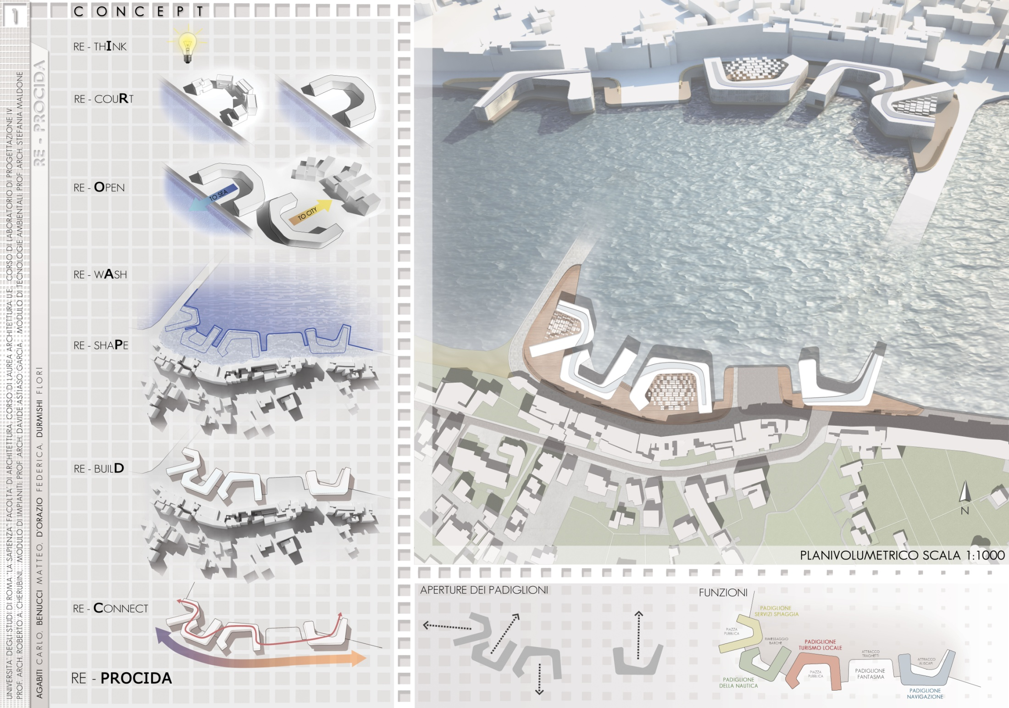

Slide 25
L’idea di progetto nasce dalla volontà riconnettere i diversi ambiti strettamente circostanti l’area di progetto e metterli in relazione con i nuovi padiglioni. La spiaggia a ovest, il fronte storico del porto a sud, il mare a nord.
Gli schemi di genesi del Masterplan (a destra), sono accompagnati da obbiettivi che il progetto doveva raggiungere per adeguare il porto attuale alle nuove esigenze contemporanee.
Di ogni obbiettivo è evidenziata una lettera che compone il nome REPROCIDA
Gli studenti, fissando obbiettivi, hanno conformato i loro padiglioni come della corti aperte rivolte verso gli ambiti con i quali c’era la necessità di stabilire una relazione.

Slide 26
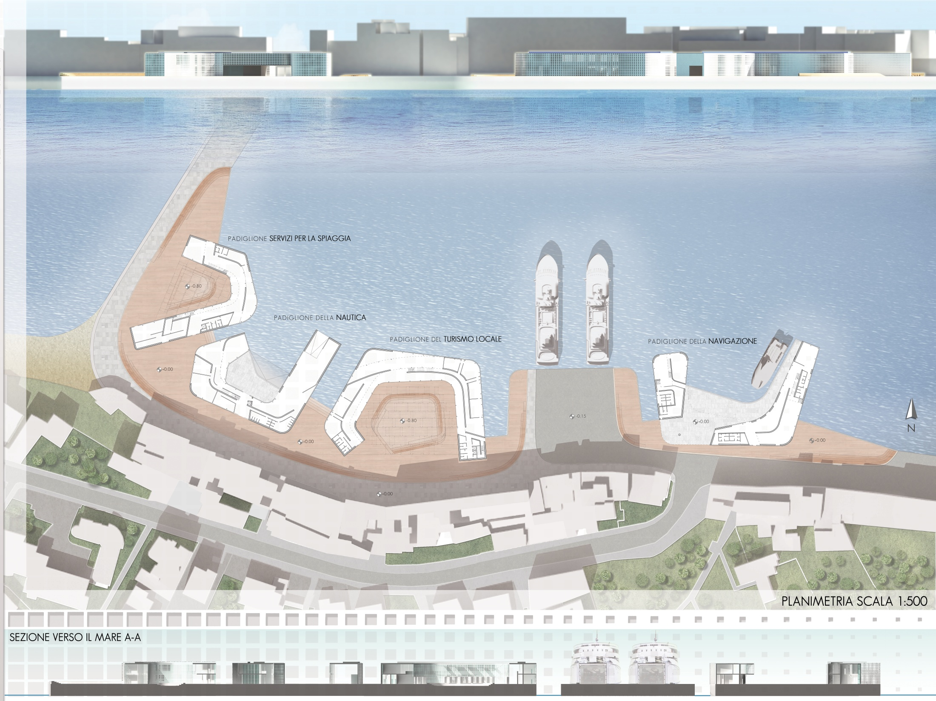

Slide 27
La forma dei padiglioni, a “C” quindi esprime il concetto di relazione con l’intorno che suggerisce sia l’orientamento (quindi l’apertura) sia la funzione specifica.
La connessione tra i vari padiglioni è affidata alla composizione degli spazi interni che, attraverso dei setti, vede la formazione di un percorso ideale che percorre tutti gli edifici.

Slide 28
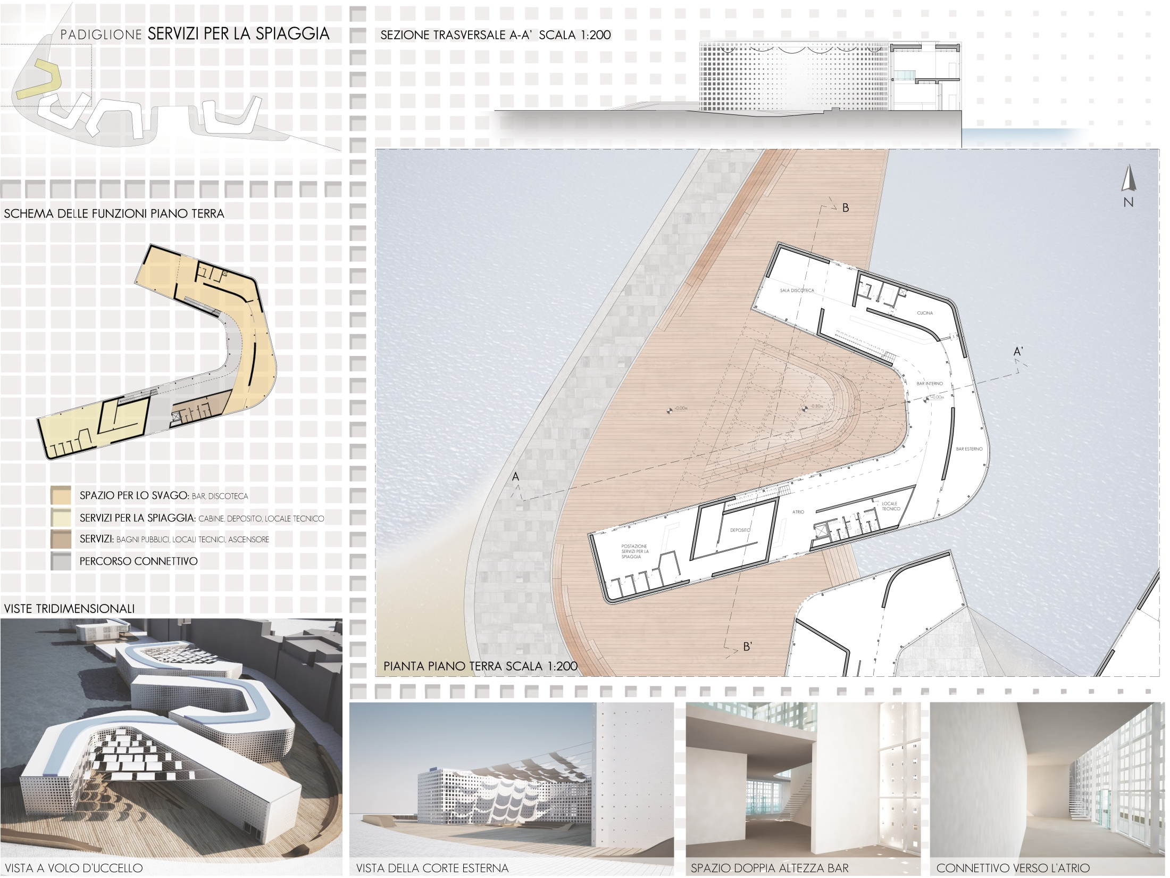

Slide 29
Di fondamentale importanza è come l’idea del collegamento, materializzata da un percorso, abbia dato l’opportunità di distribuire l’interno stabilendo delle gerarchie sulle aperture e sugli affacci (rapporto pieni /vuoti) per esaltare le relazioni tra edificio ed il suo immediato intorno secondo corrette direzioni, tenendo conto anche dello spazio tra i padiglioni, troppo spesso considerato residuale e di scarsa qualità. In questo modo si è risolto non solo il problema delle relazioni tra edificio e contesto, ma anche quelle tra edificio ed edificio.

Slide 30
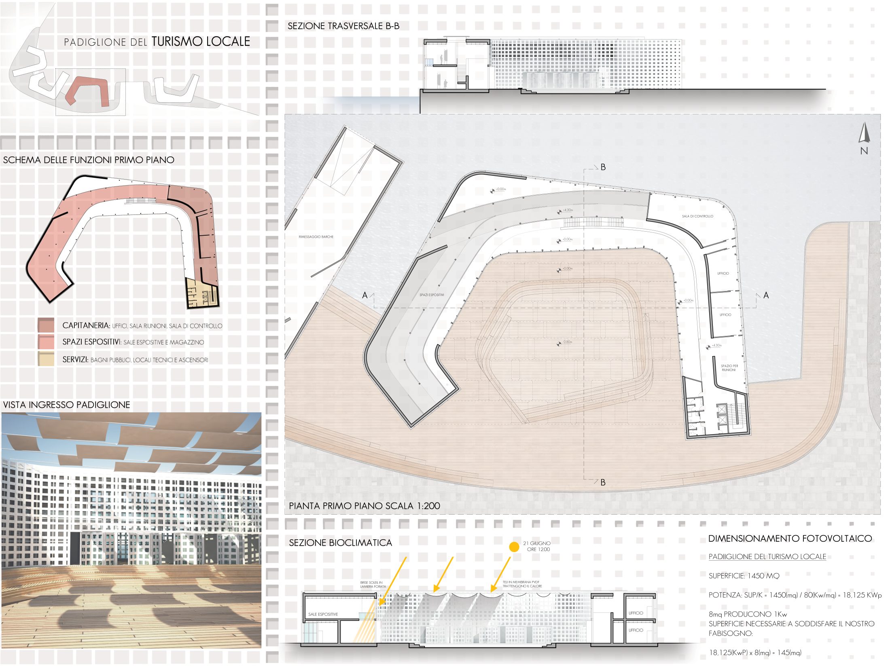

Slide 31
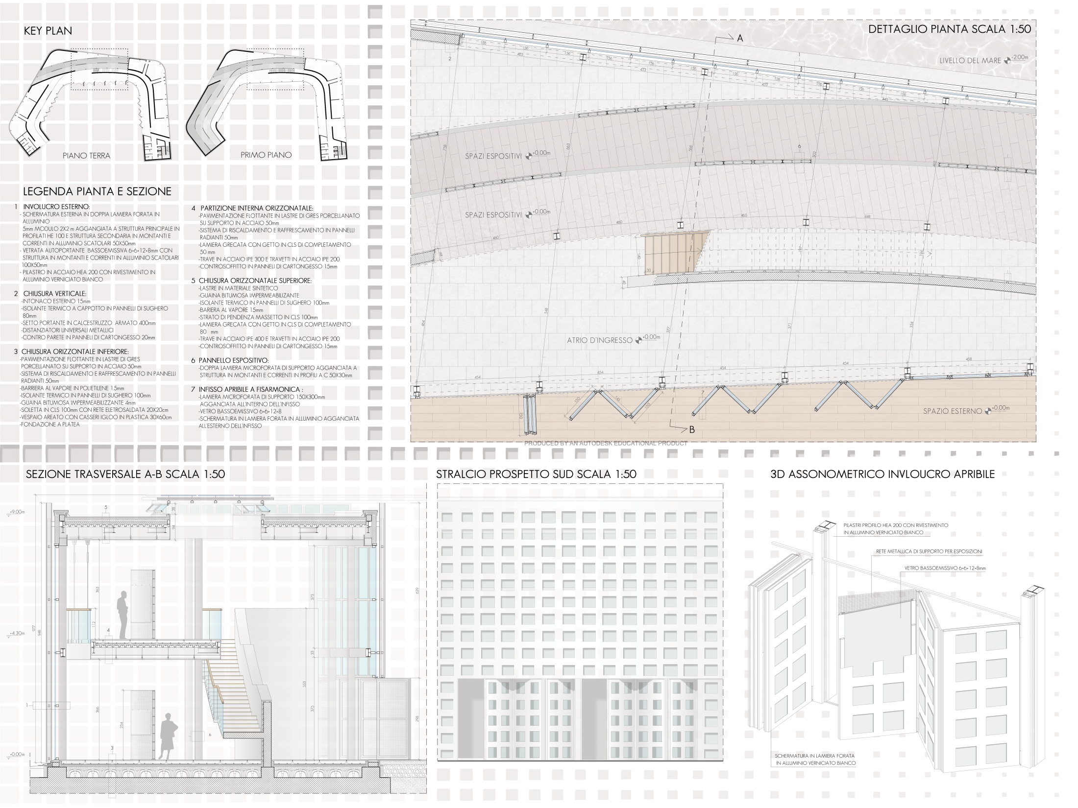

Slide 32
Anche la scelta dell’involucro (e la sua rappresentazione in dettaglio) rientra tra gli aspetti di coerenza del Concept.
In questo caso si è deciso di realizzare un fronte vetrato completamente apribile a sud per esaltare la relazione con il l’edificato esistente e le attività esistenti per creare un ambiente che (stagionalmente) fosse un tutt’uno, una fusione, tra interno ed esterno.
Quindi, anche la scelta del dettaglio e la sua rappresentazione grafica fanno parte dell’espressione di un Concept elaborato nel progetto a partire dalla composizione urbana fino al dettaglio tecnologico.

